Slide 1

股票代號：1616
億泰電線電纜股份有限公司 113年度法人說明會
113年12月17日

Slide 2
股票代號：1616
免責說明
本簡報資料所提供之資訊將不會因任何新的資訊或任何的狀況產生而更新相關資訊。
億泰電線電纜股份有限公司並不負有更新或修正本簡報資料內容之責任。
本簡報資料中所提供之資訊並未明示、暗示或保證具有正確性、完整性，亦不代表本公司、產業狀況或後續重大發展的完整論述。

Slide 3
股票代號：1616
內容綱要
公司簡介
財務表現
未來展望
聯絡資訊

Slide 4
股票代號：1616
一、公司簡介
公司概況
企業文化
億泰電線電纜股份有限公司組織圖
億泰集團總覽

Slide 5
股票代號：1616
一、公司簡介
公司概況
創立日期:1988年3月
上市日期:2000年9月
營運總部:台北市仁愛路
資本額:新台幣19.41億元
主要產品:裸銅線、電力電纜、通信電纜、光纖電纜及橡膠電纜

Slide 6
股票代號：1616
一、公司簡介
企業文化
經營理念
誠信、積極、超越
願景
本著「持續改善」之精神，以期減少對環境衝擊，達到企業之「永續經營」

Slide 7
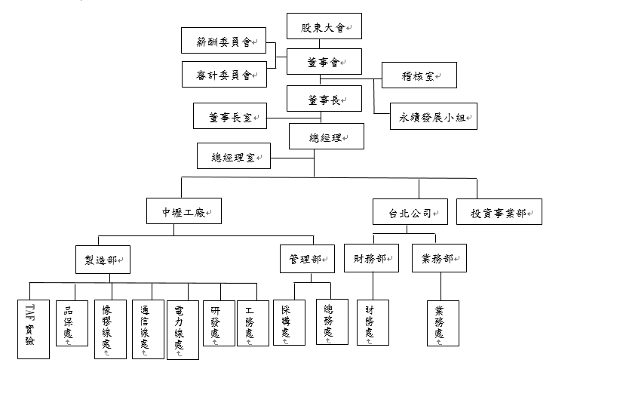
股票代號：1616
一、公司簡介
億泰電線電纜股份有限公司組織圖

Slide 8
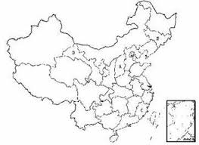
股票代號：1616
一、公司簡介
億泰集團總覽
億泰電線電纜股份有限公司(總公司)
億泰電線電纜股份有限公司(中壢廠)
東莞億泰電線電纜有限公司
中億光電科技(蘇州)有限公司
億泰高科技(越南)責任有限公司(註1)
註1:於113年度1月份決議出售，並帳列”待出售資產”項下

Slide 9
股票代號：1616
二、財務表現(2023年與2022年營運表現-合併報表)
單位:新台幣仟元
項 目 | 2023 |  | 2022 |  | 年增率%
營業收入 | 4,112,681 | 100% | 3,717,472 | 100% | 10.63%
營業成本 | 3,640,892 | 89% | 3,422,227 | 92% | 6.39%
營業毛利 | 471,789 | 11% | 295,245 | 8% | 59.80%
營業費用 | 166,457 | 3% | 181,460 | 6% | (8.27)%
營業淨利 | 305,332 | 8% | 113,785 | 2% | 168.34%
營業外收入及支出 | (1,351) | -% | (79,783) | (1)% | (98.31)%
稅前淨利 | 303,981 | 8% | 34,002 | 1% | 794.00%
所得稅費用 | 78,259 | 2% | 15,548 | -% | 403.34%
稅後淨利 | 225,722 | 6% | 18,454 | 1% | 1,123.16%
基本每股盈餘(新台幣元) | 1.19 |  | 0.10

Slide 10
股票代號：1616
二、財務表現(2024年第三季與2023年第三季營運表現-合併報表)
單位:新台幣仟元
項 目 | 2024Q3 |  | 2023Q3 |  | 年增率%
營業收入 | 3,339,716 | 100% | 2,900,835 | 100% | 15.13%
營業成本 | 3,028,411 | 91% | 2,585,444 | 89% | 17.13%
營業毛利 | 311,305 | 9% | 315,391 | 11% | (1.30)%
營業費用 | 161,025 | 5% | 110,164 | 5% | 46.17%
營業淨利 | 150,280 | 4% | 205,227 | 6% | (26.77)%
營業外收入及支出 | (11,197) | -% | (33,556) | (1)% | (66.63)%
稅前淨利(損) | 139,083 | 4% | 171,671 | 5% | (18.98)%
所得稅費用 | 43,865 | 1% | 57,028 | 2% | (23.08)%
稅後淨利(損) | 95,218 | 3% | 114,643 | 3% | (16.94)%
基本每股盈餘/虧損(新台幣元) | 0.50 |  | 0.60

Slide 11
股票代號：1616
二、財務表現 單位:新台幣仟元

Slide 12
股票代號：1616
三、2025未來展望
持續研究開發多項特殊規格電纜產品，發展產品專業化以區隔市場，增加高附加價值產品的銷售比重，以提高獲利能力。

Slide 13
股票代號：1616
四、聯絡資訊
公司代理發言人：鄒玫君
地址：台北市中正區仁愛路二段91巷1號
電子信箱：evertopf@ms27.hinet.net
電話：(02)2321-8855
傳真：(02)2396-6925

Slide 14
股票代號：1616
Thank you For Your Listening

